Slide 1

tpi taskmanager
Tristan Gerber
Chef de projet : M. Dimitrios Lymberis

Slide 2

Sommaire
Spécifications
Sujet
Défis
Réalisation
Conclusion
2/16

Slide 3




Du 24 Janvier 2022 au 30 Mars 2022
9 Semaines ~ 172 Heures
ETML, N501
Dimitrios Lymberis
3/16

Slide 4




4/16

Slide 5



5/16

Slide 6


DÉFIS
6/16

Slide 7



7/16

Slide 8

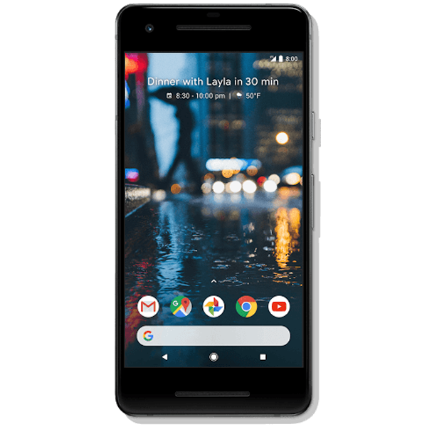


8/16

Slide 9
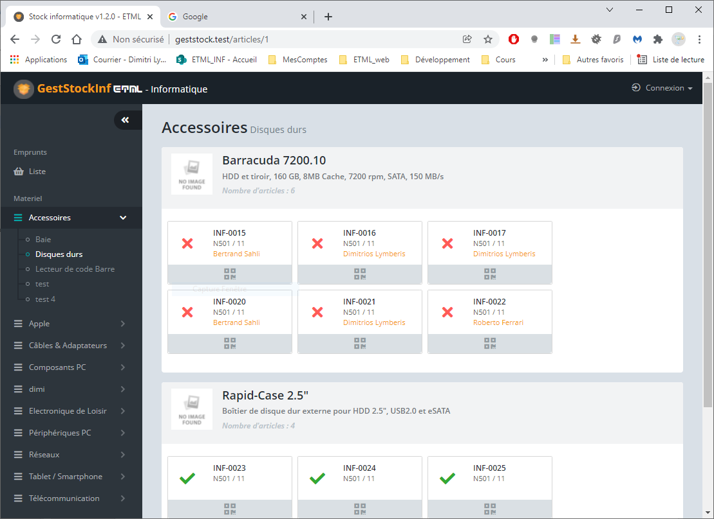
9/16

Slide 10
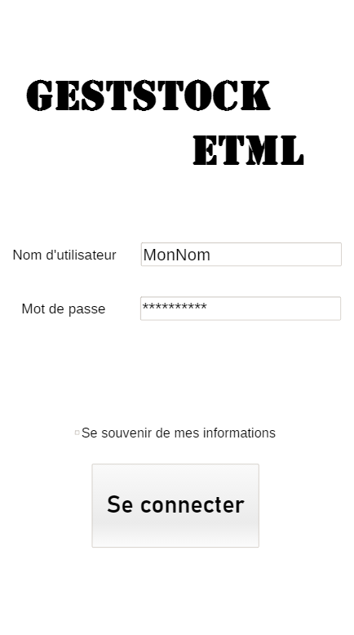
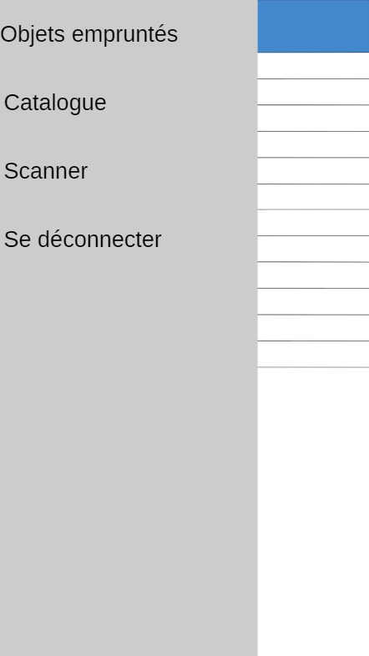
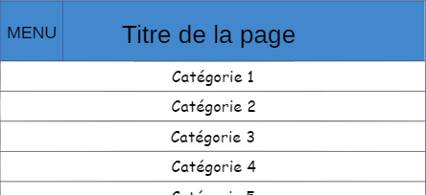


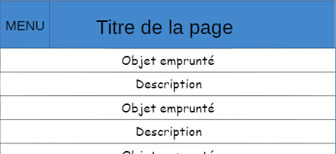
10/16

Slide 11
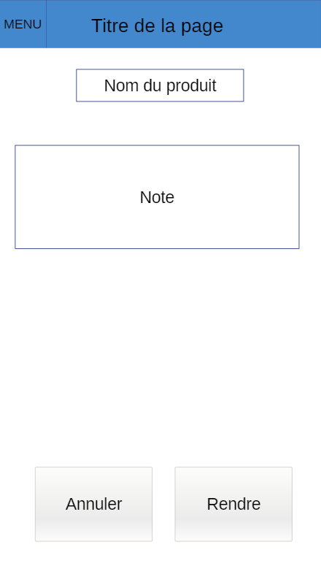
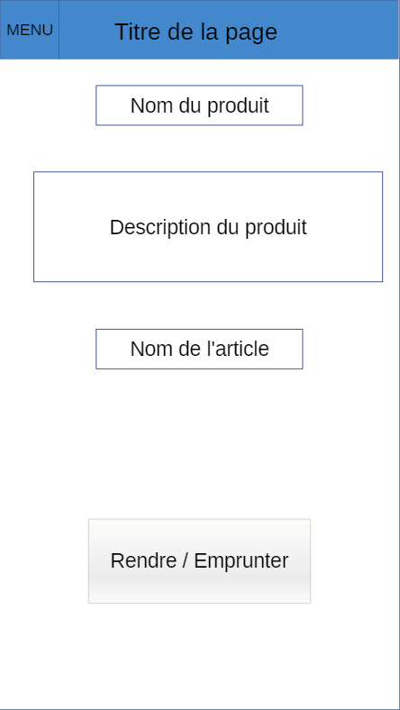
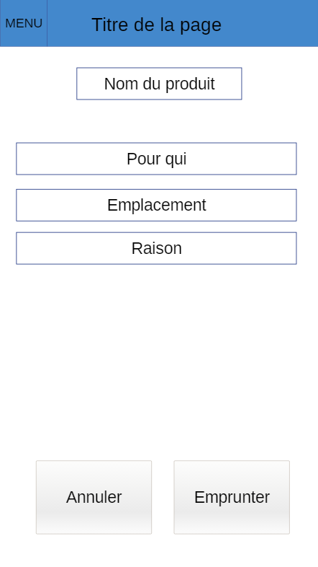
11/16

Slide 12
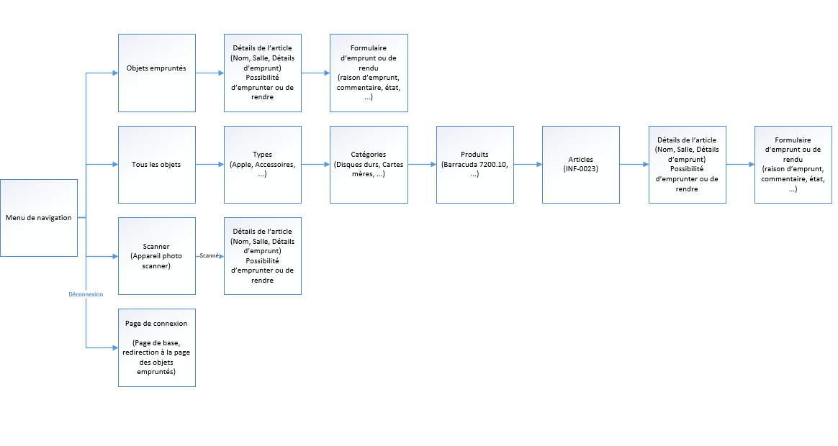
12/16

Slide 13
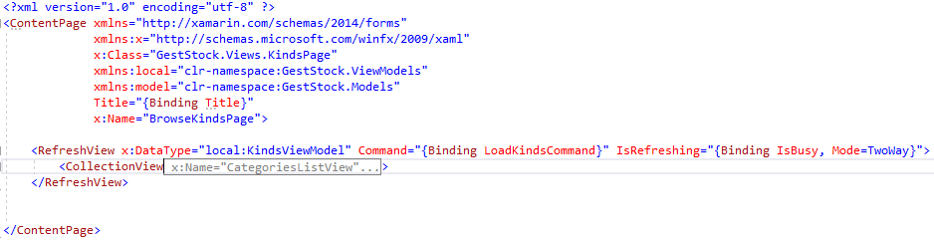
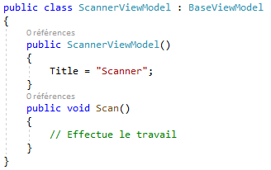
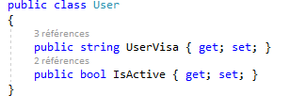
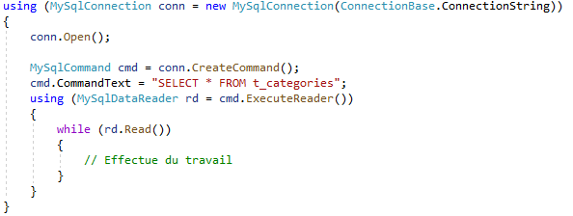
VIEW MODEL
MODEL
SERVICES
13/16

Slide 14

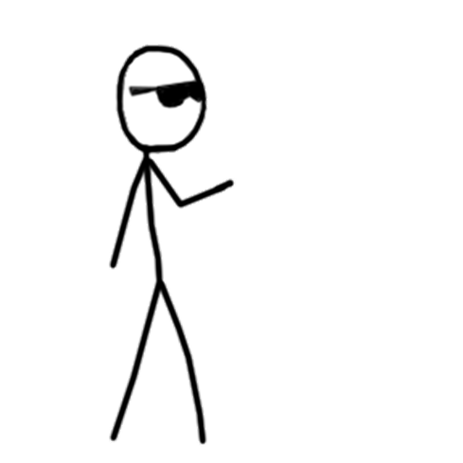
Application fonctionnelle | Fait
Connexion avec la base de données | Fait
Emprunt d'objet | Fait
Retour d'objet | Partiellement Fait
Catalogue complet | Fait
Objets empruntés | Fait
Authentification | Partiellement fait
Scan d'objets | Pas fait
14/16

Slide 15
Mal passé | Bien passé
Analyse | Apprentissage du Xamarin
Planification initiale | Code de l’application
Tests | Rapport de projet & progrès en documentation
15/16

Slide 16

À
M. LYMBERIS
TRISTAN GERBER
16/16

